Slide 1


Fundamentos básicos Angular

Slide 2
Objetivos del curso
Conocer las instrucciones y herramientas básicas que proporciona Angular para el desarrollo de frontend.
Ser capaces de crear una aplicación web desde cero, escalable y modularizada.
Importar e utilizar librerías externas.

Slide 3
Conocimientos base
Nociones básicas HTML y CSS
Conocimientos de Typescript
Programación orientada a objetos

Slide 4
Conocimientos base que adquirir
Introducción a Angular
CLI -> Configuración entorno y Scaffolding
IDE y Plugins útiles
Estructura básica
Componentes
Data binding
Attribute binding
Conditional rendering
Lifecycle

Slide 5
Introducción a Angular
Angular puede resultar difícil de aprender según se dice, pero esto en muchas ocasiones se debe a la falta de conocimientos de typescript y no del framework en si, por ello es importante unos conocimientos básicos de ES6 y Typescript.
Es uno de los frameworks de Frontend mas utilizados junto a Vue y React.
Al ser popular encontramos gran cantidad de documentación y actualizaciones constantes que hacen cada vez más sencillo su uso y su robustez.

Slide 6
Introducción a Angular
Estructurado en componentes. Estas elementos se agrupan en módulos que van componiendo un árbol jerárquico hasta formar una aplicación.
Fácilmente escalable
Reactivo: reacciona a cambios o eventos del sistema para modificar la vista de la aplicación sin necesidad de recargar la página
Tiene una gran soporte y documentación.
Se complementa con librerías de terceros.
Muy versátil, tiene posibilidad de crear aplicaciones web, híbridas, nativas y de escritorio.
Testeable.

Slide 7
Introducción a Angular
Pros
Es muy versátil y esto puede suponer ahorrarse dinero en mantenimiento.
Curva de aprendizaje relativamente baja.
Mucha documentación oficial detallada.
Escalable. Los componentes son reutilizables.
Se integra con otras aplicaciones de forma sencilla.
De base trae todo lo necesario para crear una aplicación.
De ser necesario, existe gran cantidad de librerías disponibles.

Slide 8
Introducción a Angular
Contras
Puede ser que tenga la curva de aprendizaje mas lenta.
No es el mas liviano.
Existen actualizaciones con una alta frecuencia.

Slide 9
Introducción a Angular
Cada framework tiene sus puntos fuertes y débiles
Para llevar a cabo un desarrollo tendrás que conocer las herramientas que te ofrece cada framework, además de las librerías que necesites para cada caso.
No hay diferencias sustanciales entre uno u otro que ayuden a escoger, porque todos ellos requieren de un tiempo de adaptación, sin embargo hay que explotar sus puntos fuertes de cara al desarrollo.
La competencia entre los distintos frameworks es positiva, ya que nos ofrecen varias soluciones diferentes y podremos escoger la que más se nos adapte.

Slide 10
Introducción a Angular
¿Por qué utilizar Typescript en el front-end?
Un sistema estático tipado ayuda a prevenir muchos errores en tiempo de compilación, sobre todo cuando el volumen de código es mayor.
Permite buscar y acotar el uso de clases y atributos en el código. Mayor capacidad de trazabilidad de código.
Aplicar cambios en el modelo o en la lógica de negocio es mucho más sencillo.
Debugging: Para cada cambio realizado, el compilador de Typescript indicará los errores encontrados por el uso incorrecto de tipos o métodos (NO UTILIZAR ANY, o golpe de remo).

Slide 11
¿Empezamos?

Slide 12
Instalación
Angular nos proporciona las herramientas necesarias para el desarrollo de una aplicación como ya se hemos comentado, en este caso vamos a utilizar el gestor de paquetes NPM para instalar las dependencias necesarias para poder crear un proyecto ejecutando el siguiente comando en la terminal.
Recuerda que al ser instalado de manera global necesitarás o bien ejecutar la terminal con permisos de administrador si se trata de Windows, como ejecutar el comando sudo si se trata de un sistema Unix:
npm install -g @angular/cli

Slide 13
Crear el proyecto
Una vez completado el paso anterior, abrir un terminal y ejecutar el siguiente comando:
$ ng new ”nombre de la app”
Saldrán unas indicaciones antes de generar el proyecto en el que nos preguntarán:
Quieres añadir autocompletado?: Si
Quieres compartir con Angular Team…?: No
Quieres añadir angular routing?: Si
Qué formato de hojas de estilo quieres usar?: SCSS
Ahora ya podemos arrancar nuestra app y empezar a desarrollar:
$ cd ”nombre de la app”
$ ng serve –-open ó ng serve -o

Slide 14
Estructura de un proyecto Angular
Package.json: registro de scripts y las dependencias que necesita el proyecto para funcionar.
Package-lock.json: registra todas las subdependencias de las dependencias instaladas, es muy amplio y no debe de modificarse manualmente.
Angular.json: fichero de configuración del proyecto con rutas de referencia y contenido necesario para compilar la aplicación.
Src: Es el directorio donde se encuentran los ficheros del proyecto, aquí será donde trabajaremos.
Node_modules: Es una carpeta que contiene todas las librerías y dependencias del proyecto, no es necesario tocar nada, pero es totalmente necesaria. En caso de no aparecer ejecuta el comando npm install

Slide 15
Estructura de un proyecto Angular
Tsconfig.json: como quieres que funcione o se traduzca typescript a javascript.
Tsconfig.spec.json: utiliza las reglas del tsconfig y añade reglas necesarias para pasar los test.
Tsconfig.app.json: utiliza las reglas del tsconfig y añadidas reglas especificas para este proyecto o aplicación.
README.md: documento para definir elementos necesarios de documentación para instalar, casos funcionales necesarios…toda ayuda necesaria para usar o instalar el proyecto al fin y al cabo.

Slide 16
Estructura de un proyecto Angular
Dentro de la carpeta src:
App: aquí es donde incoporaremos todos los modulos y componentes que compondrán nuestra aplicación.
Assets: aquí incorporaremos todos los ficheros de imagen, traducciones, fuentes…
Archivos iniciales: el resto de archivos iniciales están preparados para cargar la aplicación ya creados de app.component y app.module que se han creado en el fichero app.
Normalmente no es necesario tocar nada de los archivos iniciales, a excepción del styles.scss que necesitará incorporar las importaciones necesarias

Slide 17




Plugins IDE
Estos son los plugins recomendados para instalar en vscode:
Eslint
Prettier
Angular Language Service
Para instalarlos simplemente búscalos en el apartado de extensiones del mismo programa, pulsando en este icono accedes al apartado:

Slide 18
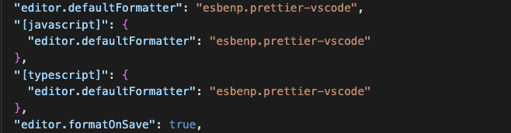
Plugins IDE
Prettier
Para que prettier funcione correctamente te recomendamos que te asegures que tienes en el fichero settings.json de vs code las siguientes líneas:

Slide 19
Plugins
Tienes además que instalar el CLI de Eslint, para ello hay que realizar algo similar que ya hemos hecho al instalar el de angular.
Abre una terminal y lanza el siguiente comando:
npm install –g eslint
Una vez instalado, en el directorio donde esté nuestro proyecto tenemos que lanzar:
npx eslint –init
Para que te gustaría usar Eslint?: chequear estilos, sintaxis y forzar estilo de código.
Que tipo de modulos usas? JavaScript modules
Qué framework usas? Ninguno de estos
Usas typescript? Si
Donde ejecutas el código? Browser
Como te gustaría definir el estilo para tu proyecto? Usar una guía de estilos popular
Cual quieres utilizar? Standard
Qué formato quieres el archivo config? JSON
Instalar dependencias necesarias? Si
Cual es tu package manager? npm

Slide 20
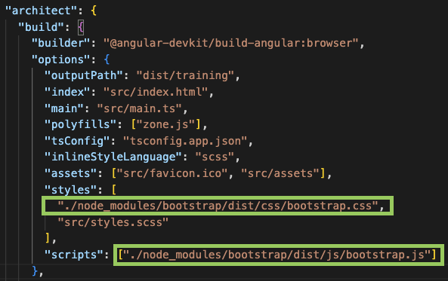
Plugins
Es recomendable incluir el paquete de Bootstrap para que podamos aprovechar todas las ventajas que nos ofrece y agilizar así la maquetación lo máximo posible.
npm install bootstrap –-save
Una vez instalado solo queda incluir un par de líneas en el fichero de angular.json:
Dentro del array projects.architect.build.styles: "./node_modules/bootstrap/dist/css/bootstrap.css"
Dentro del array projects.architect.build.styles: "./node_modules/bootstrap/dist/js/bootstrap.js"

Slide 21
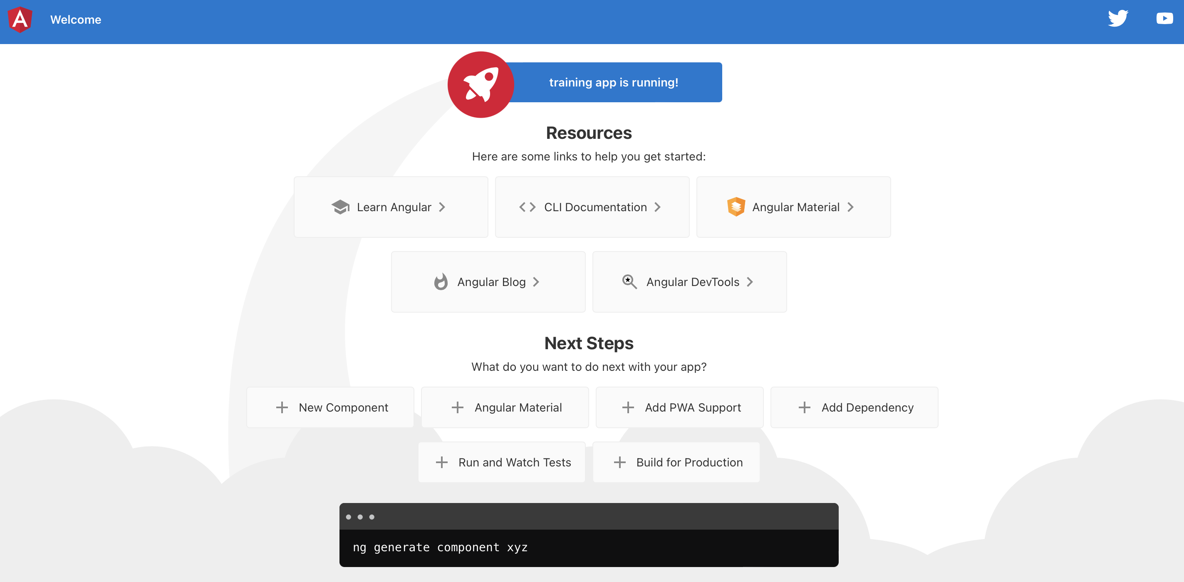
Empezando
Ahora desde la terminal, y estando en el directorio raíz del proyecto lanza el siguiente comando:
ng server --open

